Slide 1
Marketing cestovního ruchu
I. soustředění

Slide 2
Administrativa
Hodnocení studia:
  Vypracovaný POT
  Ústní zkouška (obhajoba POTu a otázka k vybranému problému)
Vašim úkolem bude navrhnout produktové portfolio vybrané destinace a pro vybraný produkt navrhnout komunikační kampaň na cílových trzích (1 rok)
Modelovým příkladem bude Brno
Odevzdání seminární práce – elektronicky do odevzdávárny den před Vaší zkouškou, fyzicky na zkoušku.
10.12. 2022 (3. tutoriál) – kontrolní den – prezentace stavu

Slide 3
Harmonogram
1 tutoriál – zadání POTu a úvod do destinačního marketingu
2 tutoriál – segmentace trhu a positioning destinace
3 tutoriál – strategie a komunikační aktivity

Slide 4
Literatura ke kursu
Povinná literatura
Palatková M.: Marketingová strategie destinace cestovního ruchu. Praha: Grada 2006
Šauer, M. a kol.: Cestovní ruch – učební text (kapitola Marketing destinace)
Texty vystavené v Isu
Weby vybraných destinací (hlavně Rakousko, Švýcarsko)
Doporučená literatura a texty
ETC: Handbook on Tourism Destination Branding
ETC: Handbook on E-marketing for Tourism Destination
Pike, S.: Destinantion Marketing. Elsevier. 2008
Morgan, N. et al.: Destination Branding. Elsevier. 2004
Middelton, V.T.C., Fyall, A., Morgan, M.: Marketing in Travel and Tourism. Butterworth-Heinemann. 2009

Slide 5
Definice marketingu cestovního ruchu
V našem pojetí chápeme marketing cestovního ruchu jako destinační marketing
Destinační marketing je aplikovaným marketingem služeb
Destinaci chápeme jako produkt cestovního ruchu

Slide 6
Produkt cestovního ruchu
Proč přijíždí turista do určité destinace?
poznání
relaxace
sportovní aktivity
něco nového se naučit, aj.
Zážitek

Slide 7
Zážitek vzniká
Spotřebou služeb cestovního ruchu v destinaci
Návštěvou turistických atraktivit
Vzájemnou interakcí místních obyvatel a turistů
Genius loci
Základní kameny produktu CR

Slide 11
Specifika destinačního marketingu
Povaha produktu cestovního ruchu
    Produkt je nehmatatelný
      Nemá jasně dané hranice a je velmi proměnlivý
    Produkt je neskladovatelný
      Význam yield managementu
    Produkt je neoddělitelný od osoby poskytovatele
      Místo aby produkt putoval za klientem, zákazník přijíždí za produktem (distribuce produktu)
      Význam lidské složky při poskytování služeb
    Produkt je heterogenní
      Je souborem dílčích služeb, nejde o výsledek výrobního procesu jednoho subjektu

Slide 12
Marketing služeb
Specifické vlastnosti produktu odlišují marketing služeb od klasického (tradičního) marketingu.
rozšíření marketingového mixu
Vlastnosti produktu
➔

Slide 13
Specifika destinačního marketingu
Cíle destinačního marketingu
    maximalizace návštěvnosti ???
    problém efektu turistické pasti
    usměrňování poptávky (v prostoru a čase)
Návštěvnický management

Slide 14
Klíčové prvky marketingu destinace
Nabídka produktu přesně vymezeným cílovým skupinám (trhům) → cílování (targeting).
Umístění produktu na trh (positioning)
Aktivace marketingového mixu

Slide 15
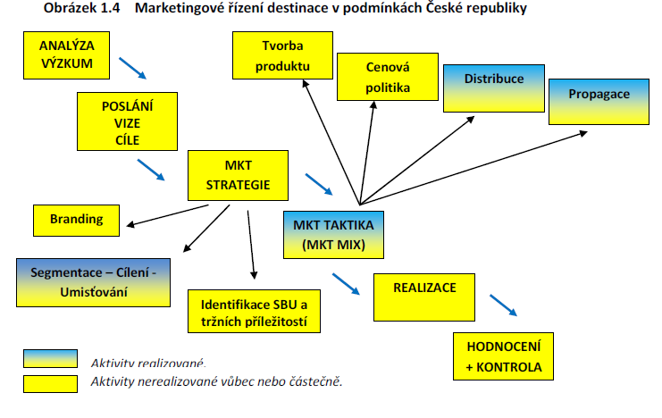

Slide 16
Sestavení produktového mixu
Na základě znalosti:
nabídky destinace
konkurence
poptávky (poptávkových trendů)
Identifikace klíčových konkurenčních výhod

Slide 17
Produkt cestovního ruchu
Téma
Program
Package
X X | X X X | X X X
X X X | X X | X
X | X X | X X X
Jádro
Obal
Rozšířený produkt
(benefity)

Slide 18
Produkt CR jako TÉMATA
Formy cestovního ruchu (aktivity)
Zážitky a pocity
Specifické cílové skupiny
Osobnosti
Události

Slide 19
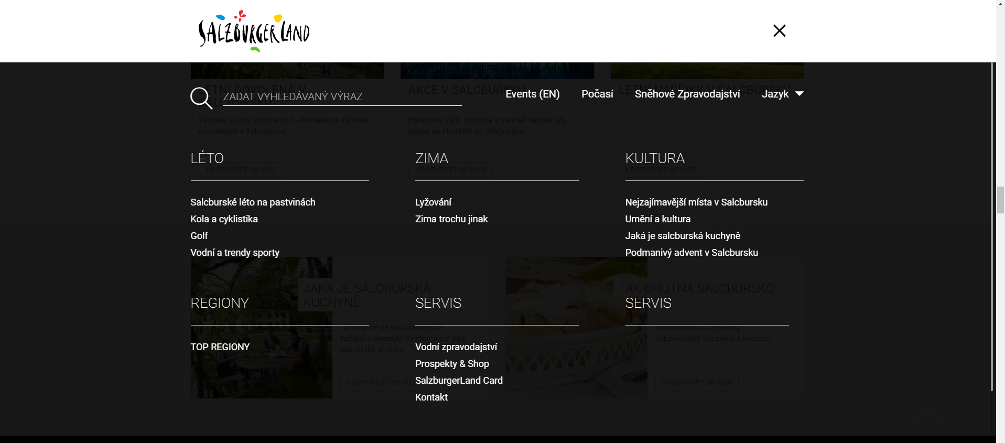
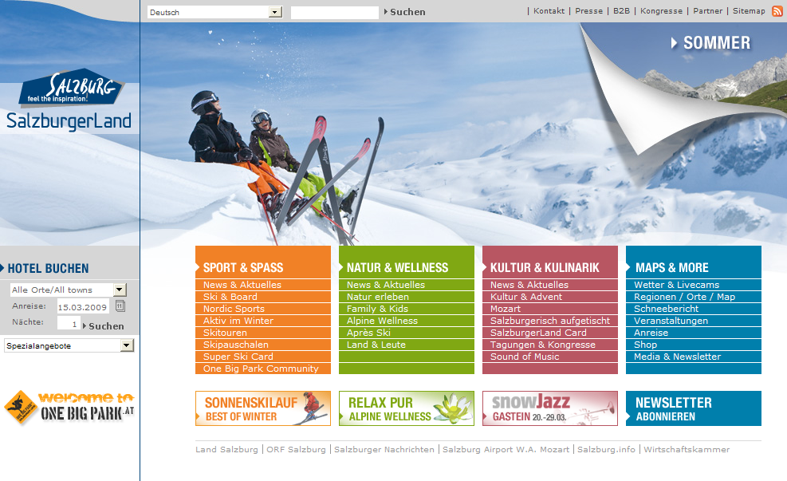

Slide 20
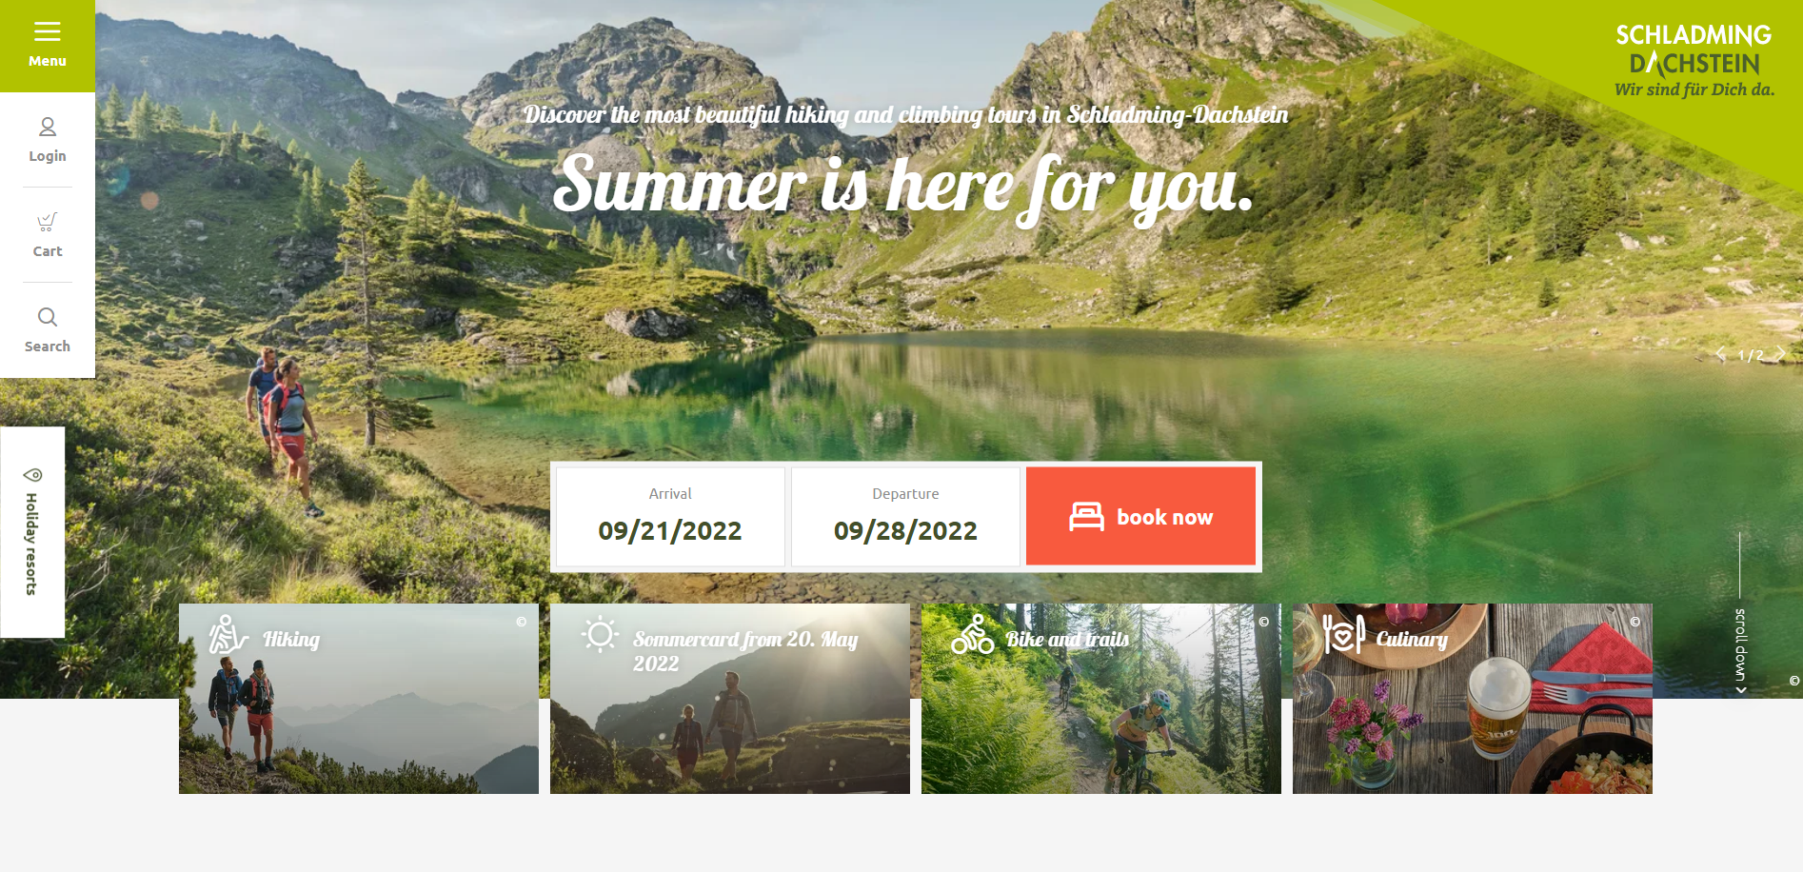

Slide 21
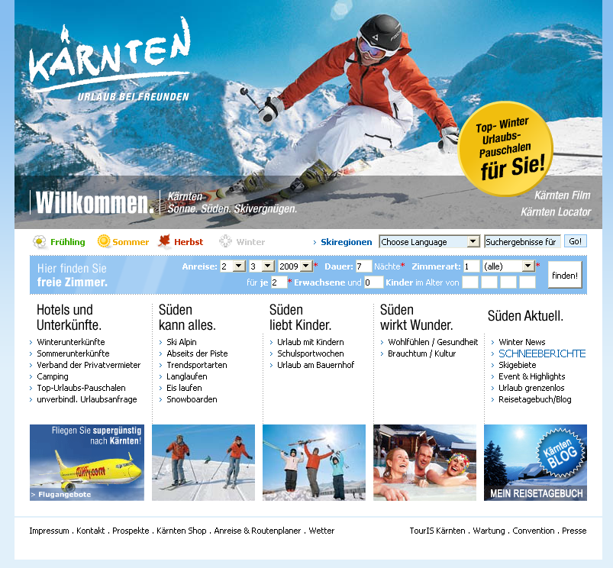
https://www.kaernten.at/

Slide 22
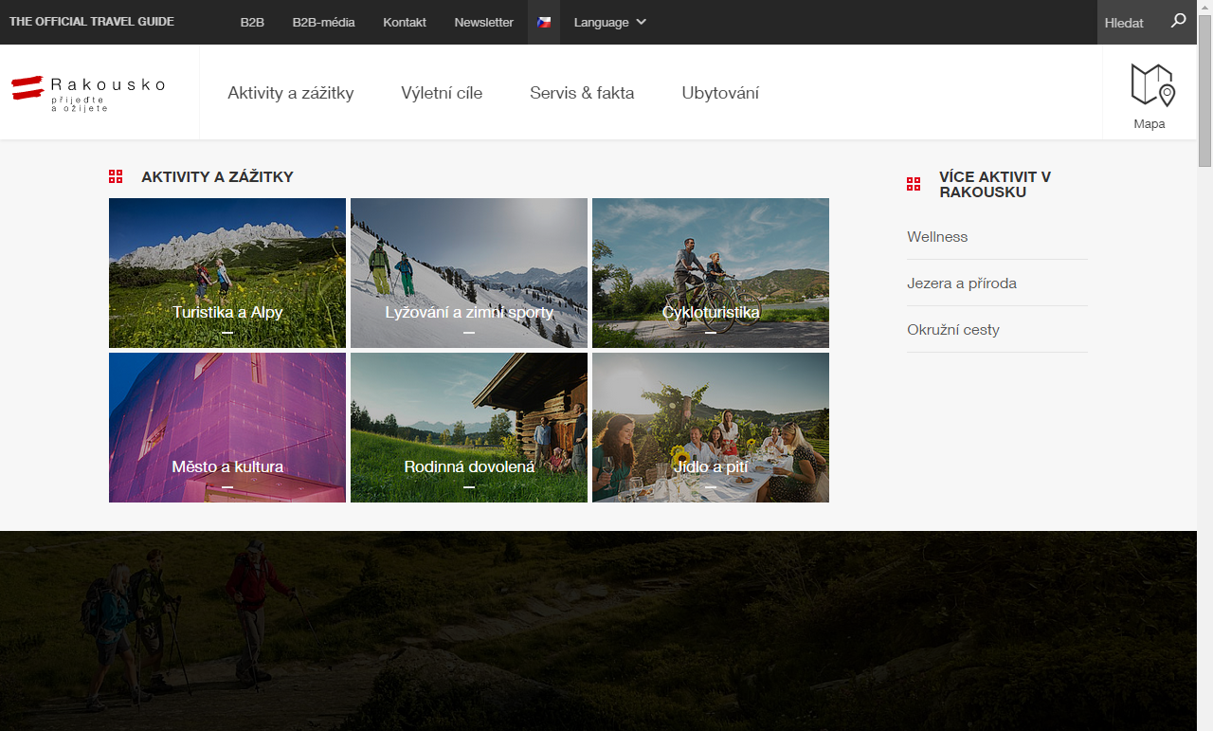

Slide 23
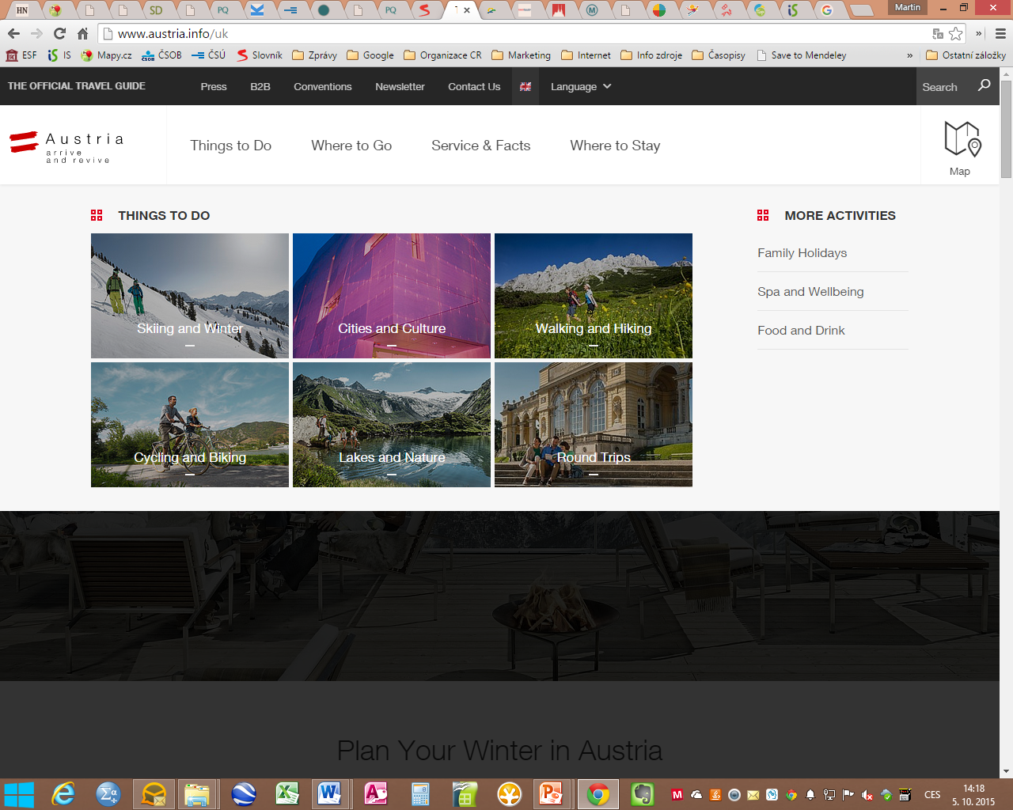

Slide 24
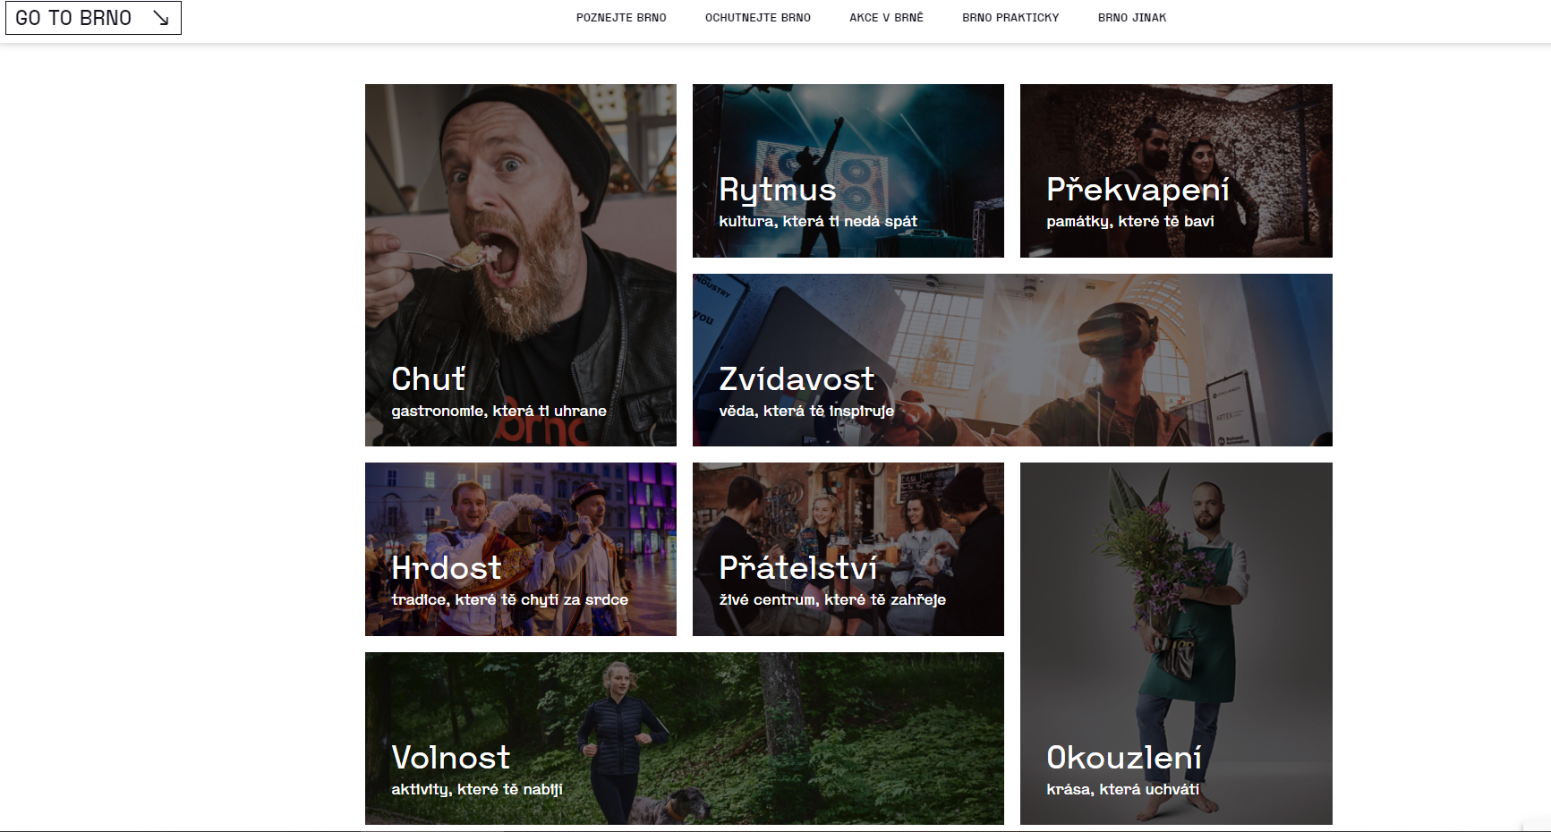

Slide 25
Produkt CR jako Program
Soubor služeb a atraktivit sestavených do programu
  zohledněno časové hledisko
  možnost volby (inspirativní charakter)
  neprovádí se kalkulace ceny

Slide 26
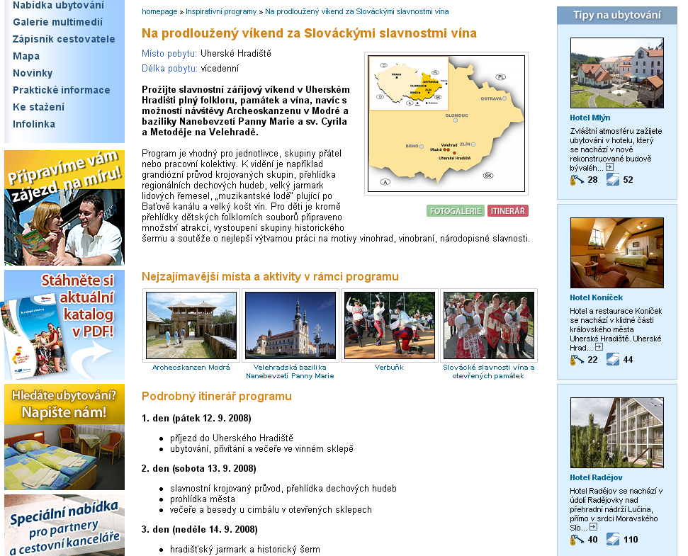

Slide 27
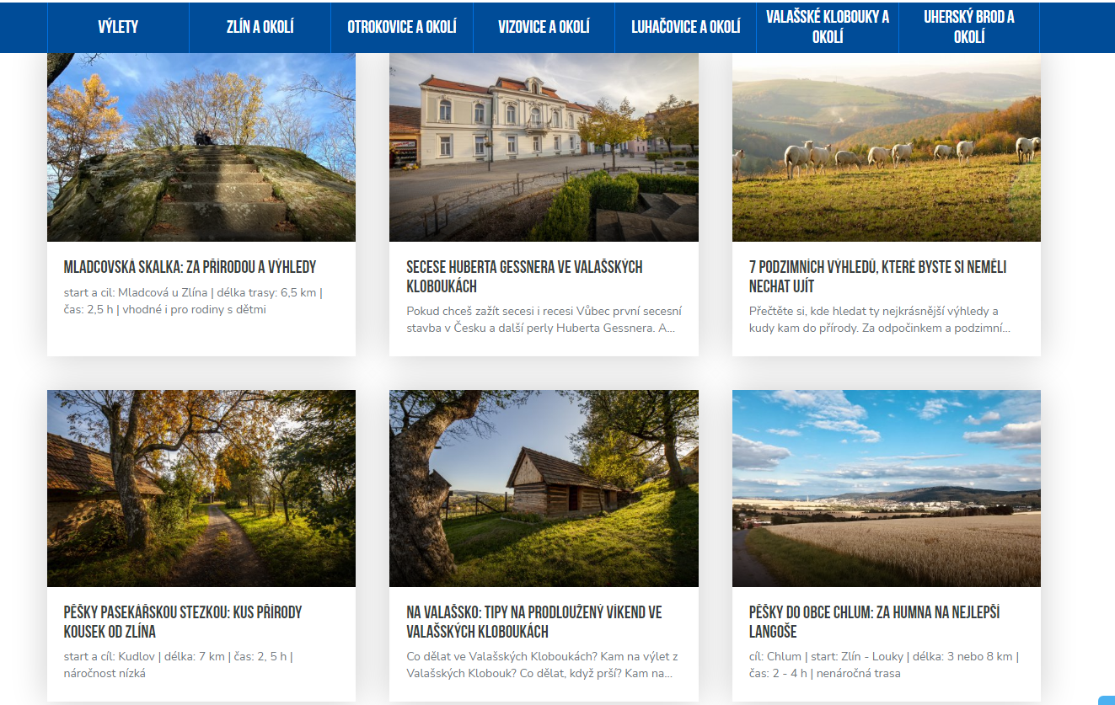
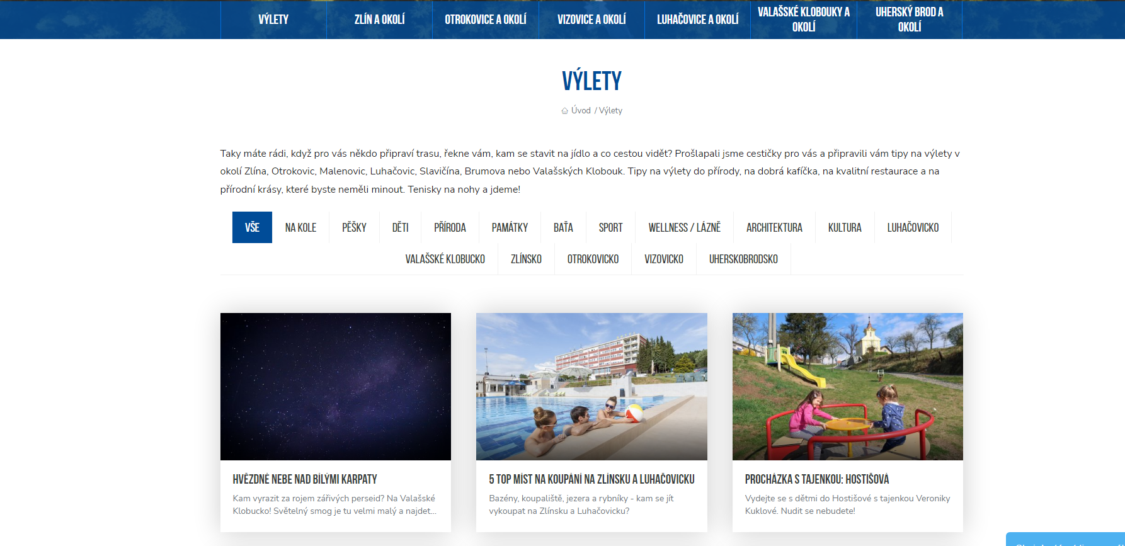

Slide 28
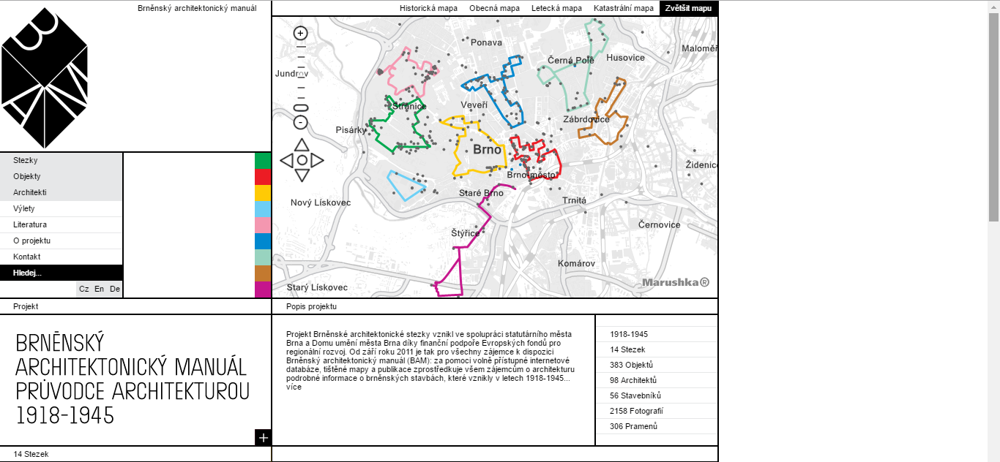

Průvodce
Průvodce destinací
Organizátor akcí
Tvorba produktů
Pramen: http://www.travel-trust.de/erlebnisse-im-tourismus/
Notes:
Online pohlcuje offline. Přesto, zásadní role DMO je v působení v místě pobytu návštěvníků

Slide 29
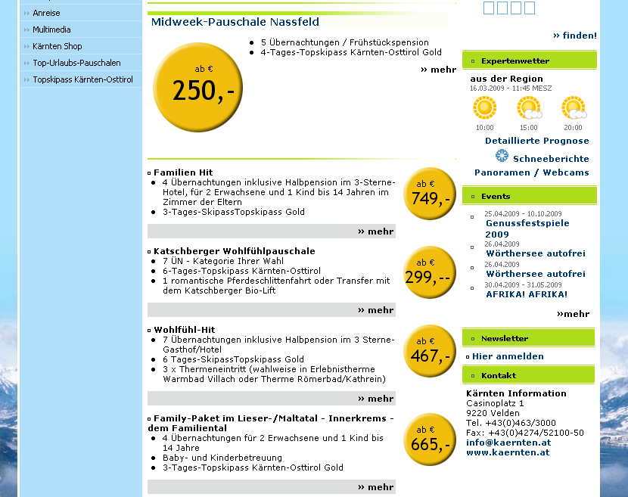
Package
Balíček
  Ubytování
  Doprovodné služby
  Obsahuje cenu

Slide 30
Strutkura produktu v destinaci
Téma
Program
Package

Slide 31
Destinace
„Destinations can no longer be marketed as a collection of hotels, restaurants, attractions, and retail to be successful in the marketplace. Destinations are now as much an emotional and intellectual experience as they are a physical one. To be successful in today’s global marketplace, destinations need leadership and management to not only deliver remarkable physical experiences, but to create and deliver a uniquely compelling brand essence that manifests at each visitor engagement point.“
Michael Gehrisch, President Destination Marketing Association International

Slide 32
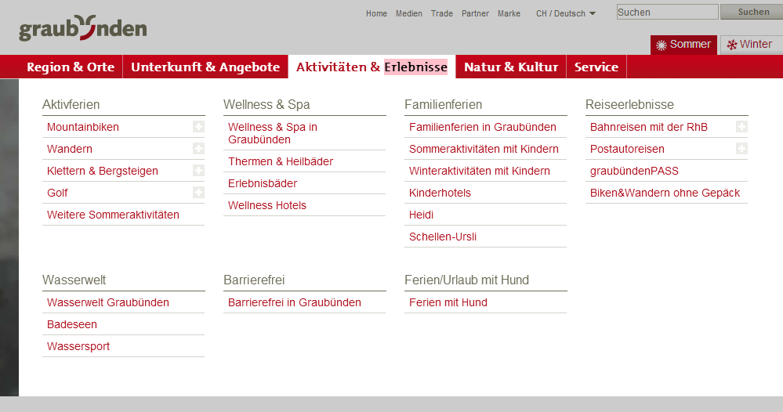
Case study: Graubünden

Slide 33
Téma cykloturistika
Krok 1 Charakteristika tématu
  Co destinace může nabídnout?
  V čem spočívají její konkurenční výhody?
  Jak dané téma jsme schopni uchopit?
  Jaké hodnoty jsou s tématem pro návštěvníka spojeny?
  Jaké je struktura produktu (tématu) ve vztahu k cílovým skupinám?
Notes:
DEFINOVAT HODNOTY TÉMATU – SOUVISÍ S POSITIONINGEM

Slide 34
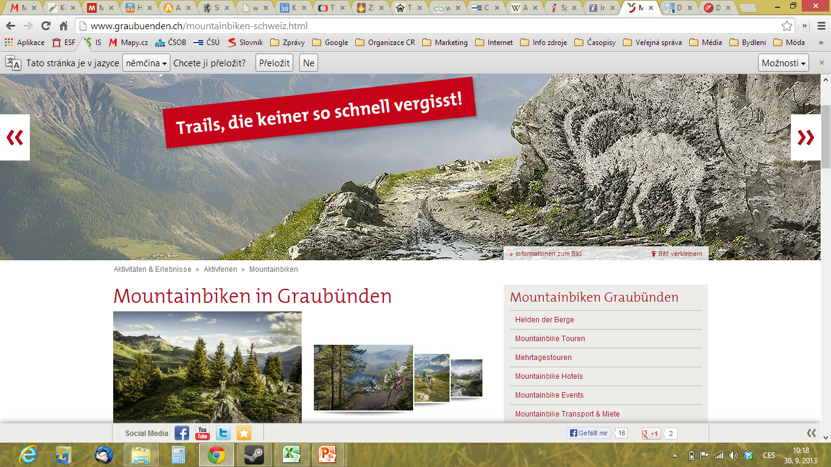
Case study: Graubünden

Slide 35
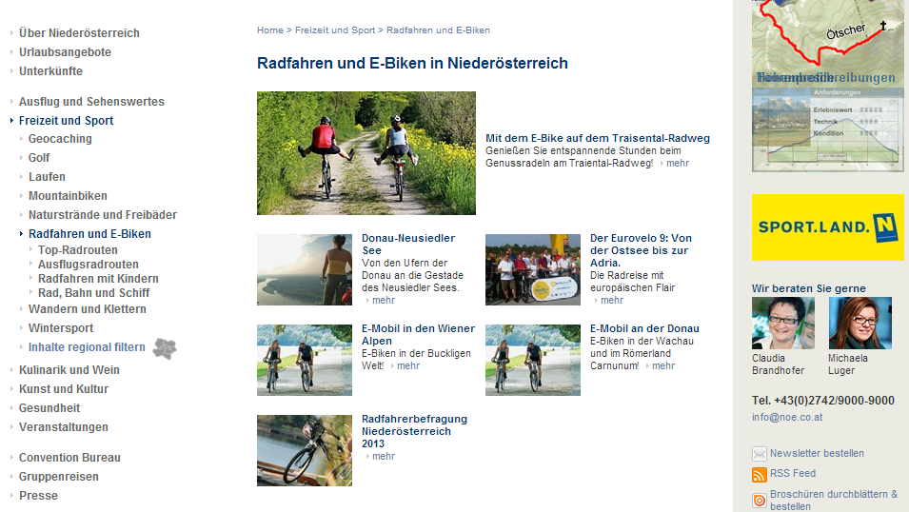
Case study: Niederösterreich

Slide 36
Téma cykloturistika
Segmentace a cílové skupiny

Slide 37
Téma cykloturistika
Krok č. 2 Definovat zážitek
  Pro každou cílovou skupinu zvlášť
  ????
  CYKLOTURISTIKA
spojení fyzického pohybu a přiměřené námahy volně a svobodně se pohybujícího nemanipulovatelného turisty s akceptováním poznání, zážitků, obdivu k přírodním a historickým pamětihodnostem. Navozuje pro turistu pocit souznění a splynutí s krajem, regionem, místem

Slide 38
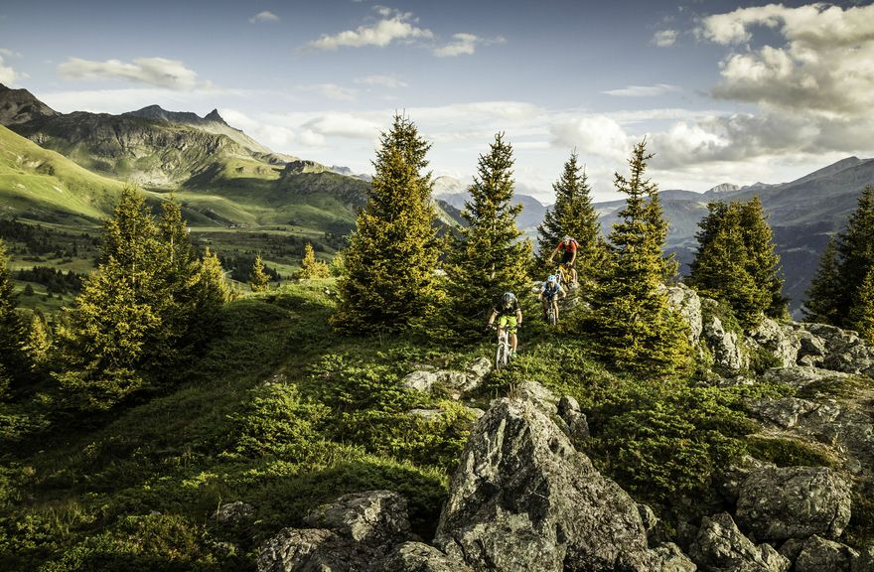

Slide 39
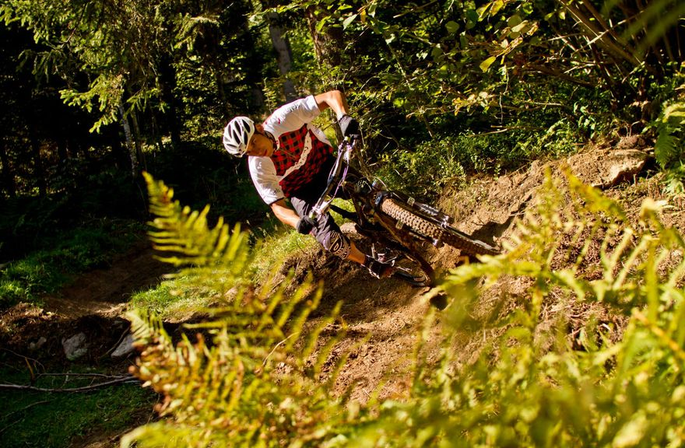

Slide 40


Slide 41
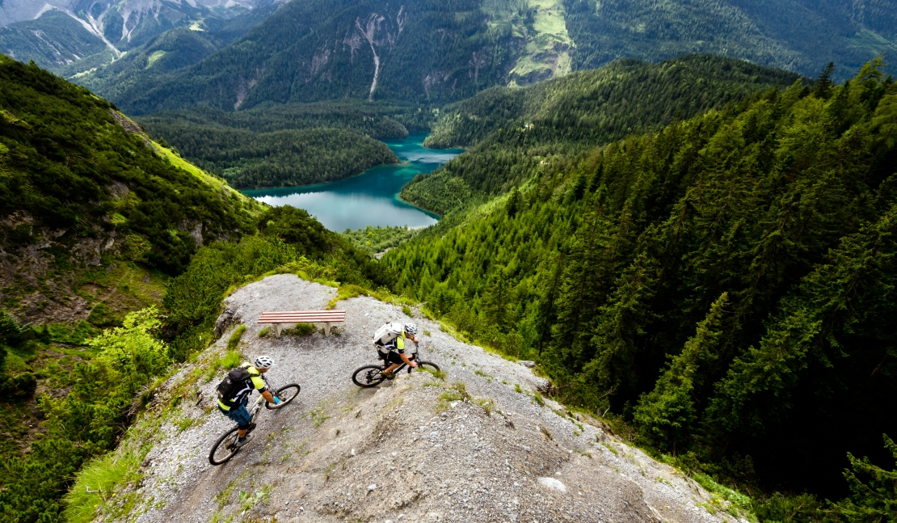

Slide 42
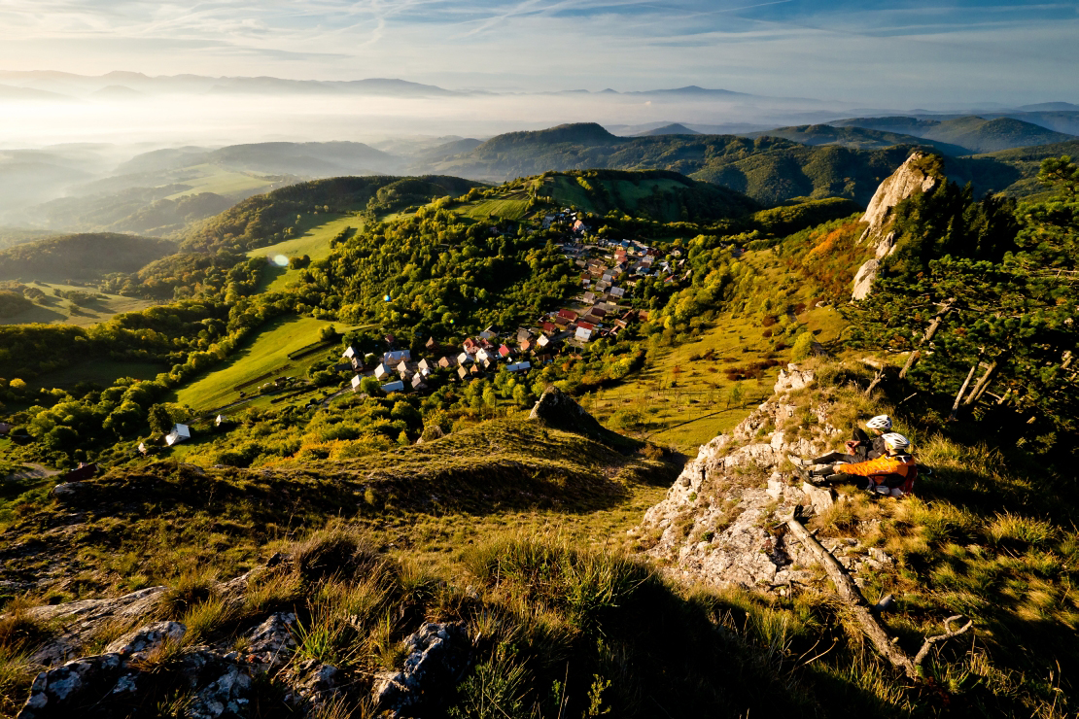

Slide 43
Téma cykloturistika
Krok č. 3 Obsah produktu
  Cesta
  Služby
  Akce
  Benefity (slevová karta)
  Suvenýry & retail

Slide 44
Case study: Graubünden

Slide 45
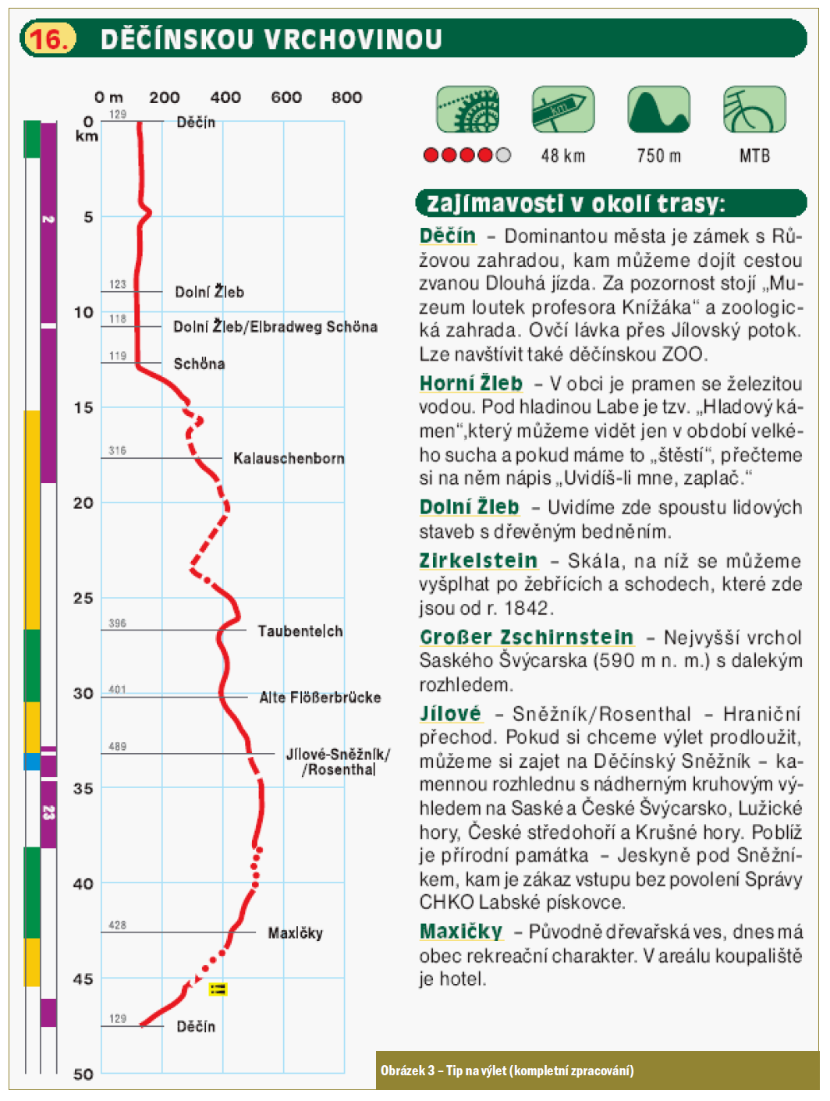

Slide 47
Téma cykloturistika
Doprovodné služby
  Ubytování (specifické požadavky)
  Doprava (cyklobusy, vlaky, individuální doprava – nástupní prostory)
  TIC
  Cykloprůvodci
  Další služby – půjčovny kol, úschovny, opravny, …

Slide 48
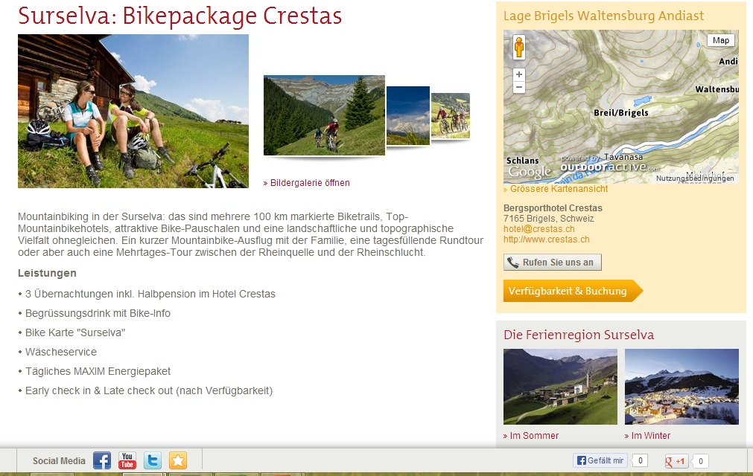

Slide 49
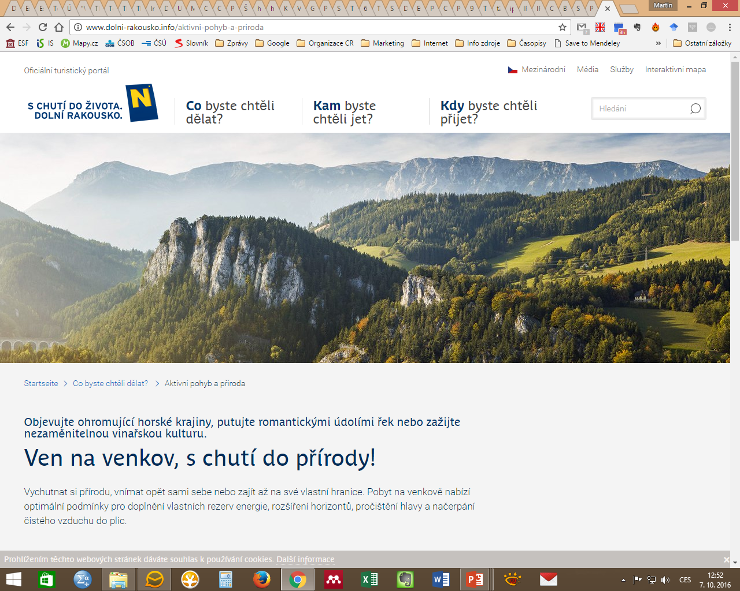

Slide 50
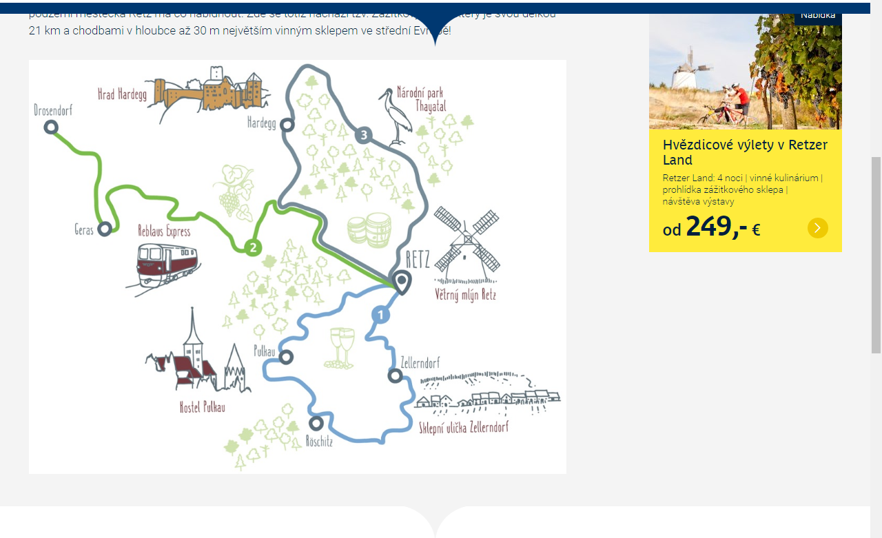
Pro milovníky vína a přírody: region Retzer Land ve Weinviertelu.

Slide 51
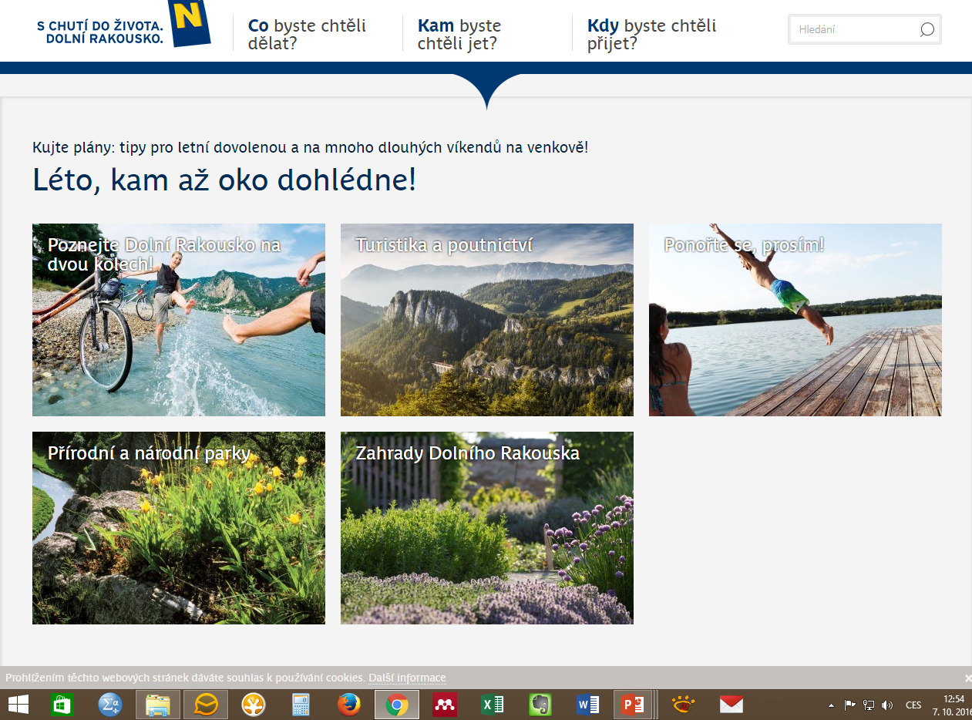

Slide 52
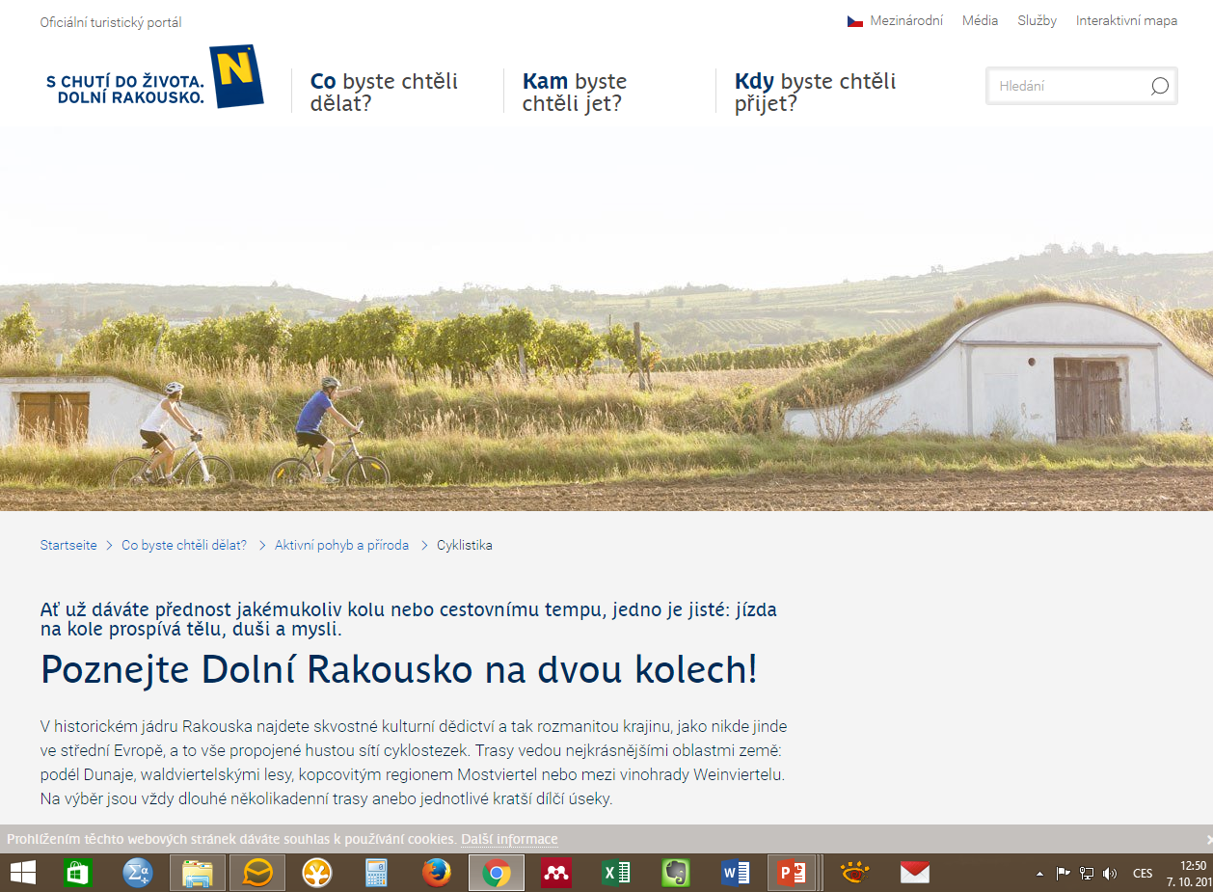

Slide 53
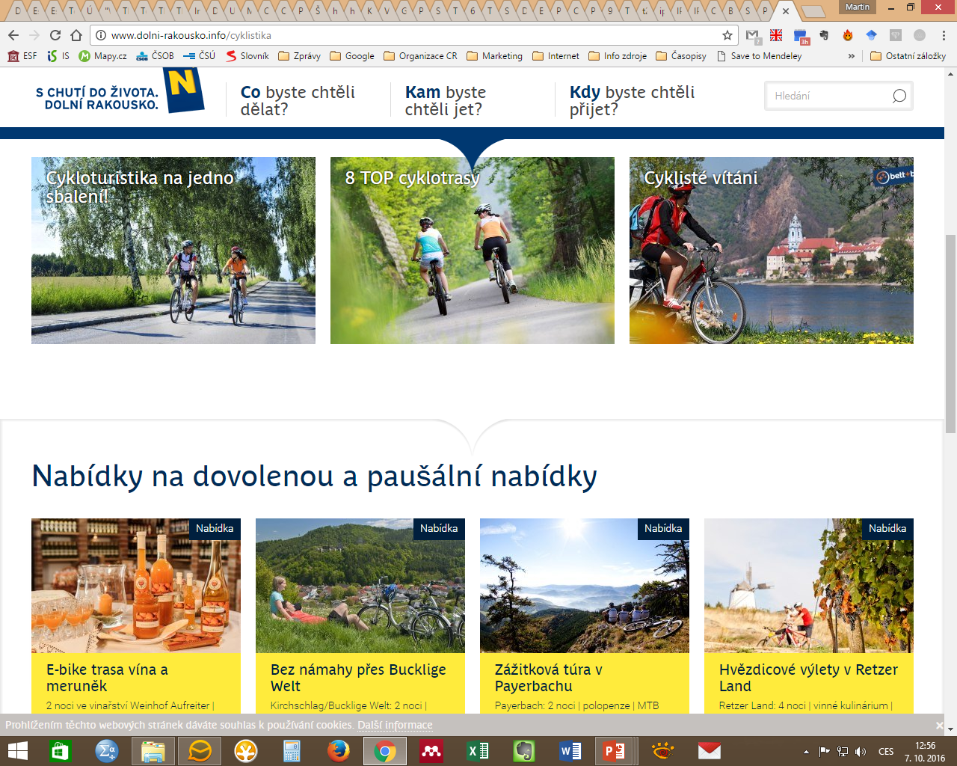

Slide 54
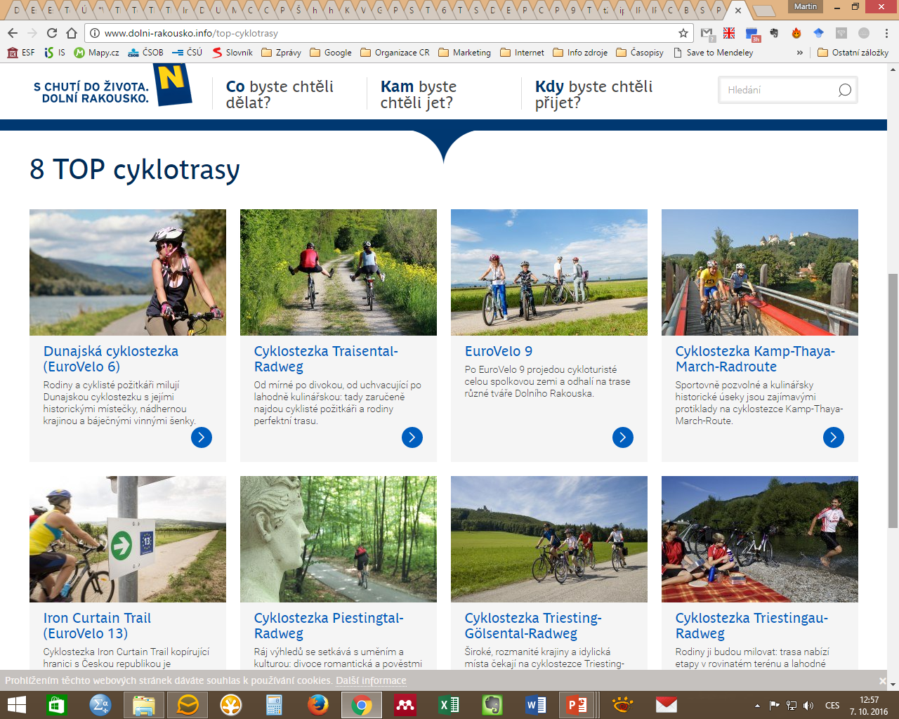

Slide 55
Hlavní a vedlejší témata
Globální témata | Pohyb | Relaxace | Kultura | Příroda | Kulinář-ství | MICE
Témata | Cykloturistika Pěší turistika Golf In-line Nordic walking Vodní sporty | Lázeňství Wellness Pobyty u vody | Architektura Folklór Festivaly a další kulturní akce | Národní parky a CHKO Venkov | Vinařská turistika Gastronomie (tradiční produkty, pivo) | Veletržní turistika Kongresová turistika Incentivní turistika
Affinity Groupes | bajkeři golfisti milovníci vážné hudby
Roční témata | Napoleon a …. (200. výročí bitvy u Slavkova) Janáčkovo město (150 let od narození Janáčka)

Slide 56
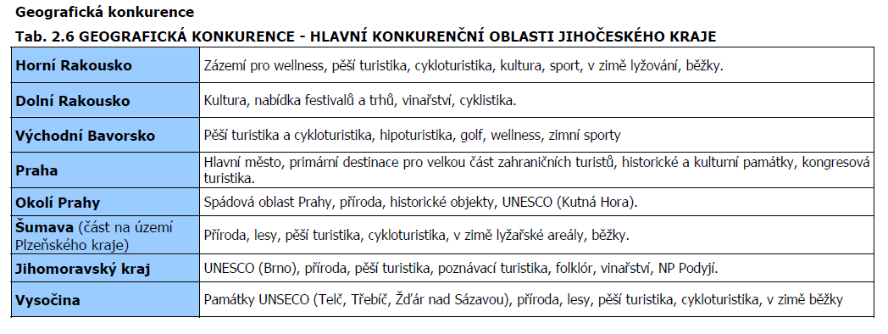

Slide 57
Analýza poptávky
2 bloky:
analýza statistických dat ČSÚ a bude se soustředit na následující problémy:
  postavení destinace na trhu cestovního ruchu (význam příjezdového cestovního ruchu vůči regionům v ČR (event. vůči nejbližší konkurenci)
  vývoj domácí a zahraniční návštěvnosti (min. od roku 2001) - její komparace
  struktura zahraniční návštěvnosti - identifikace rychle rostoucích trhů (možnost využití matice BGC či jiného maticového vyjadření)
  analýza délky pobytu

Slide 58
Analýza poptávky
Data budou čerpána z následujících zdrojů:
https://vdb.czso.cz/vdbvo2/
https://www.czso.cz/csu/czso/cru_cr
http://www.czechtourism.cz/institut-turismu/marketingovy-vyzkum/country-reporty/

Slide 59
Analýza poptávky
Druhý blok bude zaměřen:
na analýzu chování návštěvníka v destinaci.
Vaším cílem bude interpretovat data z monitoringu návštěvnosti turistických regionů.
  Strukturu a chování domácích návštěvníků (demografická a socioekonomická diferenciace)
Zdroj dat naleznete zde:
  http://monitoring.czechtourism.cz/CzechTourism/zpravy.html
U zahraničních návštěvníků vycházejte ze zdrojů doporučených v osnově k předmětu a http://www.czechtourism.cz/institut-turismu/marketingovy-vyzkum/country-reporty/

Slide 60
Matice
 | Pohyb | Relaxace | Kultura | Příroda | Kulinář-ství | MICE
Německo + Rakousko |  | x | x |  | x | x
ČR + Slovensko | x | x | x | x | x | x
Polsko |  |  | x |  | x
Itálie |  |  | x |  |  | x
Nizozemí | x |  | x | x | x
UK |  |  | x |  | x
Rusko |  | x | x | x | x | x

Slide 61
Cykloturistika
 | Rodinná cykloturistika | Terenní cykloturistika | Dálkové cyklotrasy | Vinařské cyklotrasy
ČR + Slovensko Mladí bez dětí Skupiny přátel |  | x | x | x
ČR + Slovensko Rodiny s dětmi | x |  |  | ?
ČR + Slovensko Prázdné hnízdo | x |  | x | x
Nizozemí Rodiny s dětmi | x
Nizozemí Prázdné hnízdo | x |  | x | x

Slide 62
Charakteristika produktu
Struktura produktu
Prostorová lokalizace
Základní stavební prvky produktu
Specifické služby

Slide 63
Rozšiřování sezóny

Slide 64
Individuální cestování

Slide 65
Způsob, jak vyprávět příběhy

Slide 66
Zprostředkovat destinaci pohledem místních a jejich volnočasových aktivit

Slide 67
Návrat ke kořenům

Slide 68
Odkazy
Profily zdrojových trhů (ppt v ISu) nebo http://www.tourismtrade.org.uk/MarketIntelligenceResearch/CountrySpecificResearch.asp nebo http://www.austriatourism.com/xxl/_site/int-de/_area/465223/_subArea/465282/_subArea2/465327/%C3%BCblick.html
Marketingové plány - http://www.touris.kaernten.at/?siid=985&LAid=1&jid=so
Přehled nákladů tiskovin –
http://www.abccr.cz/tabperiod/nakper.html

